Slide 1


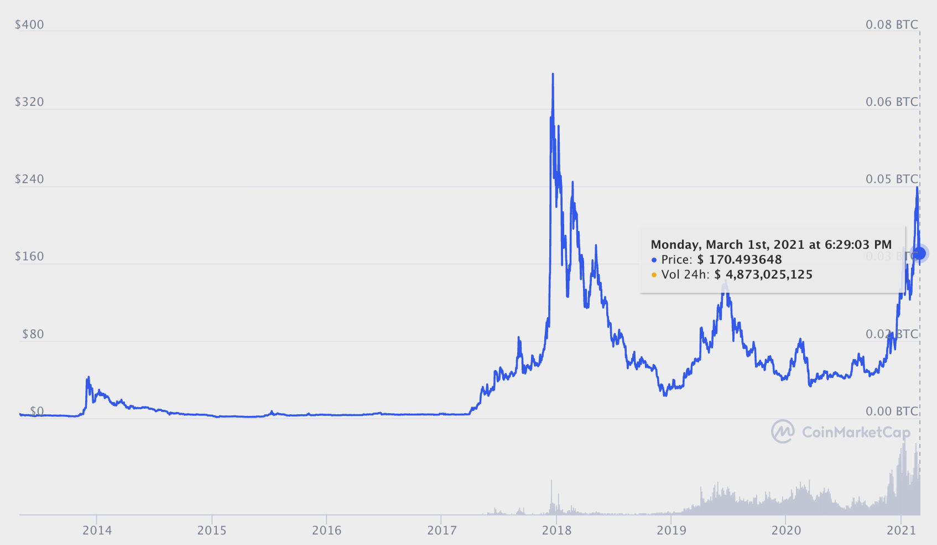
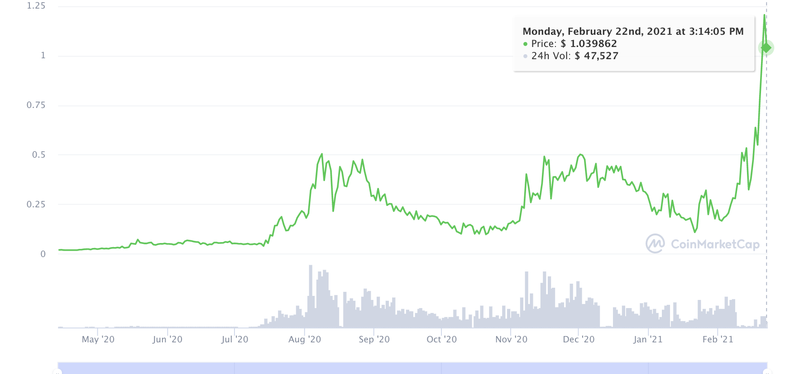
CRYPTO SILVER
PERLOMBAAN MENJADI MEDIA PERTUKARAN
SUPLAI SAAT INI
66.6JT
10.6JT
TOTAL SUPLAI
84JT
21JT
PRICE
$171.29
$1.03
MARKET CAP
CHART?
KECEPATAN
2.5 menit
Interval blok
1 menit
Interval blok
BIAYA
3 sen / transaksi
$.00025
40 transaksi
Untuk 1 sen
Dapat divalidasi seluruh rantai
Pada smartphone low-end
SKALABILITAS
/UKURAN BLOCKCHAIN
1.3GB
41.3GB
PRIVASI
Privasi Opsional
Segera datang di 2021
100% transaksi tidak terlihat
IMPLEMENTASI
MIMBLEWIMBLE
Blok ekstensi garpu lunak opsional, direncanakan pada tahun 2021. Dompet, pertukaran, kolam harus ikut serta.
Khusus untuk semua transaksi di L1, saat ini. Standar wajib, tidak dapat memilih keluar
TAMBANG
ASIC
GPU
CPU
MOBILE
2021
Crypto Silver – perlombaan media pertukaran 1^{st==} Mar 2021 v06

